Slide 1
Zaburzenia cyklu u krów w okresie powycieleniowym .
Patofizjologia i leczenie
Prof. Christian Hanzen
Prof. Zdzislaw Gajewski
Dr. Léonard Théron
Université de Liège
Faculté de Médecine Vétérinaire
Service de Thériogenologie des animaux de production
E-mail : Christian.hanzen@ulg.ac.be
Adres strony: http://www.therioruminant.ulg.ac.be/index.html
Publikacje : http://orbi.ulg.ac.be/

Slide 2
Założenia ogólne
wiedzieć
zrozumieć
wyleczyć

Slide 3
Definicje i wiadomości ogólne

Slide 4
odmienne etapy cyklu w okresie przed- i po wycieleniu

Slide 5
100 najefektywniej wykorzystanych dni po wycieleniu
Wycielenie 2
Inwolucja
Okres zasuszenia
Anoestrus
Koniec ciąży
Okres międzyciążowy
Repro
Ciąża
Okres przejściowy
- 60
- 20
0
+20
+ 50
+ 80
+30
Notes:
Prawidłowo, po wycieleniu i na koniec poprzedniej ciąży, mamy 80 dni za ponowne zacilenie krowy. W rzeczywistości ten okres jest nieco dłuższy.
Po wycieleniu mamy okres międzyciążowy. Prawidłowo, krowa w tym okresie powinna być inseminowana 50 – 60 dnia. Po nim następuje okres reprodukcji czyli okres rozmnażania. Jeżeli krowa zajdzie w ciążę po jednej, dwóch inseminacjach, długość tego okresu powinna wynosić średnio 1do 30 dni.
Okres międzyciążowy zawiera w sobie okres inwolucji macicy. Zazwyczaj potrzebnych jest 30 dni a średnica rogów macicy nie przekraczała 5 cm. Po porodzie powinna jak wejść w cykl tak szybko jak to jest możliwe, najpóźniej 50-60 dni po porodzie.
W tym samym czasie, produkcja mleka drastycznie wzrasta. Przed wycieleniem niezbędny jest okres zasuszenia. Jest on potrzebny do odbudowy tkanki gruczołu mlekowego, poprawy poprzez żywienie punktowego wskaźnika kondycji lub czasami zaszczepienia krowy.
W końcu, należy wspomnieć o okresie przejściowym. Okres przejściowy jest w przybliżeniu określany jako trzy tygodnie przed wycieleniem do trzech tygodni po wycieleniu. Pojawiają się duże zmiany metaboliczne w ciele krowy, kiedy przechodzi ze stanu bez laktacji w laktację oraz podlega stresowi porodowemu. Krowy często mają problem z przystosowaniem się do zmian metabolicznych i zmian w opiece, co skutkuje zachorowaniami u 75% mlecznych krów w czasie pierwszego miesiąca po porodzie.
Jeżeli dodamy 20 dni przed porodem do 80 dni po porodzie, otrzymamy w rzeczywistości mniej więcej 100 dni na ponowne zacielenie krowy. To jest wyzwanie dla każdego lekarza weterynarii i … hodowcy.

Slide 6
Przyczyny poporodowego anoestrus w korelacji z długością okresu międzyciążowego

Slide 7
« prawidłowy »
nieprawidłowy
Przeoczenie objawów rujowych przez farmera
Okres międzyciążowy : 50 – 60 dni ?
Wykrywanie rui
Wykrywanie rui
Brak lub słabo wyrażone objawy rujowe
objawy
objawy
Funkcjonalny
Pyometra
Fizjologiczny
Funkcjonalny
Patologiczny
Torbiele jajnika
15 dni : krowa w okresie laktacji
30 dni : krowa karmiąca
Brak reakcji na GnRH
Brak cyklicznych fal wzrostu pęcherzyków oraz owulacji, obecność ciałka żółtego
Brak cyklicznych fal wzrostu pęcherzyków oraz owulacji, obecność ciałka żółtego po zakończeniu okresu międzyciążowego
7

Slide 8
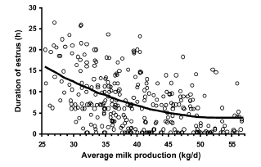
Wykazywanie objawów rujowych korelacja pomiędzy wielkością produkcji mlecznej a długością czasu wykazywania objawów rujowych
Lopez et al. Animal Reprod Sci. 2004, 81,209
Intensywność katabolizmu hormonów steroidowych jest proporcjonalna do poziomu produkcji mlecznej
Wiltbank et al. Theriogenology 2006,65,17-29

Slide 9
przyczyny poporodowego anoestrus w korelacji z dynamiką cyklicznych fal wzrostu pęcherzyków
Peter et al. Theriogenology 2009,71,1333-1342
Peter et al. Theriogenology 2009, 71, 1343-1357

Slide 10
Podczas prawidłowego cyklu rujowego : 2 fale wzrostu pęcherzyków
mm
20
19
18
17
16
15
14
12
12
11
10
9
8
7
6
5
4
3
2
-3
-2
-1
0
1
2
3
4
5
6
7
8
9
10
11
12
13
14
15
16
17
18
19
20
21
0
Notes:
Durant la gestation, la phase de multiplication des ovogonies aboutit à la constitution à la naissance d’un stock de follicules primordiaux (1) dont le nombre chez la vache est compris entre 200 et 250.000 soit 4 à 5 fois moins que chez la femme. Ce stock reste relativement constant durant les 4 premières années suivant la naissance puis diminue progressivement. Ces follicules primordiaux ont un diamètre compris entre 30 et 40 microns. Au stade secondaire et surtout tertiaire, une cavité apparaît. Il devient alors possible d’identifier par échographie ces follicules de diamètre compris entre 2 et 4 mm. Chez la vache comme chez bien d’autres mammifères, la croissance folliculaire se développe sous la forme de vagues. Au cours d’un cycle de 21 jours, on observe deux vagues. La présence d’une troisième vague n’est pas rare. Elle a pour effet d’allonger de quelques jours la durée moyenne d’un cycle (24 vs 21 jours). Lorsque le cycle comporte deux vagues, l’émergence d’une vague apparaît aux jours 1 (2) et 11 (3) du cycle. Le jour 0 correspondant à celui de l’oestrus. Par émergence on entend le moment ou par échographie, il est possible de distinguer dans la masse des follicules recrutés (4) celui qui va devenir dominant (5). Au cours des 2,5 jours suivant l’émergence d’une vague, les futurs follicules dominants et dominés sélectionnés poursuivent leur croissance (6). Le follicule dominant atteint à ce moment le diamètre moyen de 8 voire 9 mm (7) dans l’espèce Bos taurus (Sartori et al. J.Dairy Sci 2004,87,905) et de 6 mm dans l’espèce Bos indicus (Sartorelli et al. Theriogenology 2005, 63,2382). Ce moment est qualifié de « déviation folliculaire » (follicular deviation) et caractérise le moment ou le follicule dominant va pouvoir clairement se distinguer des autres follicules en croissance. Ainsi son diamètre est-il supérieur de 2 mm à celui des autres follicules sélectionnés. Le follicule poursuit sa croissance jusqu’à atteindre un diamètre de 10mm (8). Cliniquement, cette dominance peut être identifiée par échographie, ou encore par écho-Doppler pour identifier des changements de la vascularisation du follicule ou encore par dosage des hormones telles l’oestradiol ou l’inhibine du liquide folliculaire (Beg et al. Biol Reprod 2002,66,120). Cette dominance est donc tout à la fois morphologique cad exercée par le plus gros follicule et physiologique car elle entraîne un arrêt du développement des follicules dominés qui passent par une phase statique (9) avant de s’atrésier (10). Cette dominance physiologique implique également l’apparition au niveau de la granuleuse de récepteurs à l’hormone LH qui va prendre le relais de la FSH pour assurer la suite de la croissance du follicule dominant. La période de dominance physiologique est plus courte que celle de la dominance morphologique. Cliniquement, l’identification de plus de 10 follicules de diamètre compris entre 3 et 8 mm permet d’exclure la présence d’un follicule physiologiquement dominant (Bungartz et Nieman 1994). La croissance du follicule dominant se poursuivra jusqu’à atteindre un diamètre maximal de 16 mm dans l’espèce Bos taurus (11) (Ginther et al. Biol Repro 1996,55,1187). Y fait suite une phase de plateau dite statique d’une durée de plus ou moins 6 jours (12) au terme de laquelle le follicule dominant va entamer sa régression (13). Attendu la diminution progressive de la synthèse d’oestradiol par le follicule dominant, on assiste à une nouvelle libération de la FSH et l’apparition au jour 10 d’une nouvelle émergence folliculaire (14). Celle-ci ne peut s’observer tant que la follicule dominant de la vague précédente est en phase de croissance ou de plateau. Cette nouvelle vague se développe comme la précédente (15) en passant par le dominance d’un nouveau follicule (16) qui va réprimer la croissance des follicules subordonnés (17) qui vont s’atrésier (18). Le follicule poursuit sa croissance (19). En prooestrus, il n’est plus sous l’influence progestéronique, il peut donc étant donné la libération massive de la LH terminer sa croissance (20) puis ovuler (21).
Au cours du cycle, la population folliculaire se distribue donc en plusieurs classes hormis celle des follicules de la réserve. Une première classe est constituée des follicules recrutés (22). Leur diamètre est de 2 à 4 mm. Une seconde classe est constituée des follicules en croissance (23). Ces follicules peuvent potentiellement devenir le follicule ovulatoire. Leur diamètre est compris entre 6 et 10 mm. La troisième classe fait référence au follicule dominant (24). Son diamètre est compris entre 10 et 16 mm. Enfin, peut-on également identifier le follicule preovulatoire d’un diamètre supérieur à 15 mm (25). Il va persister sur l’ovaire durant 5 à 6 jours avant de régresser (26) ou d’ovuler (27).

Slide 11
Stadia dojrzewania pęcherzyków w trakcie trwania fali
mm
20
19
Pęcherzyk owulacyjny
10 - 20 mm
18
17
16
15
14
12
12
11
Pęcherzyk dominujący
8 - 10 mm
10
9
8
7
6
Pęcherzyk wzrastający
< 9 mm
5
4
3
2
-3
-2
-1
0
1
2
3
4
5
6
7
8
9
10
11
12
13
14
15
16
17
18
19
20
21
0
Notes:
Adapté de
Peter et al. Theriogenology 2009,71,1333-1342 : Post-partum anoestrus in cattle.
Peter et al. Theriogenology 2009, 71, 1343-1357 : Compilation of classical and contemporary terminology used to describe morphological aspects of ovarian dynamics in cattle.
Classiquement et su base de mesures échographiques trois diamètres différents permettent de caractériser l’évolution d’un follicule au cours de sa croissance. Le premier d’environ 4 mm caractérise les follicules recrutés en phase d’émergence. Le second de plus ou moins 9 mm identifie le stade de la déviation et donc du début de la dominance. Le troisième enfin compris entre 10 et 20 mm caractérise le stade ou le follicule est susceptible d’ovuler (Peter et al. Theriogenology 2009,71,1333-1342).

Slide 12
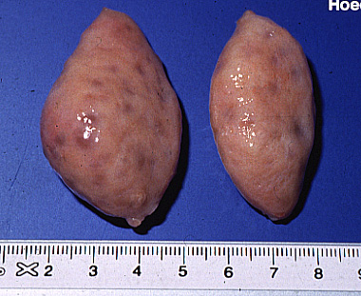
Anoestrus typ I (« nieaktywne jajniki »)
Podczas badania ultrasonograficznego widoczne
niewielkie pęcherzyki (< 9 mm)
bez obecności ciałka żółtego
mm
20
19
18
17
Brak dalszego rozwoju i dojrzewania pęcherzyków
Do stadium pęcherzyka dominującego
16
15
14
12
Etiologia : ciężkie niedożywienie prowadzi do zaburzeń wydzielania LH a w konsekwencji do zaburzeń dojrzewania pęcherzyków
12
11
10
9
8
prawidłowo : < 10 % krów
7
6
5
4
3
2
Notes:
Lors d’anoestrus de type I , on peut par échographie et sur base d’un double examen réalisé à 7 jours d’intervalle identifier des follicules recrutés de diamètre inférieurs à 8 mm. Ces follicules ne se développement pas et donc ne peuvent atteindre le stade de la déviation ou moins encore celui de la dominance. La cause doit en être trouvée dans un manque de substrat lutéotrope (LH) nécessaire à la croissance du follicule (Jolly et al. J Reprod Fert 1995 49 477 492) au-delà de 3 mm. Entre 1 et 3 mm en effet, la croissance est contrôlée par la FSH (Jaiswal et al. Biol Reprod 2004 71 1244 1251). Ce manque est caractéristique d’un état de sous-nutrition sévère. Cette situation ne devrait se rencontrer que chez moins de 10 % des vaches d’un troupeau (Markusfeld Vet Rec 1987 121 149-153).

Slide 13
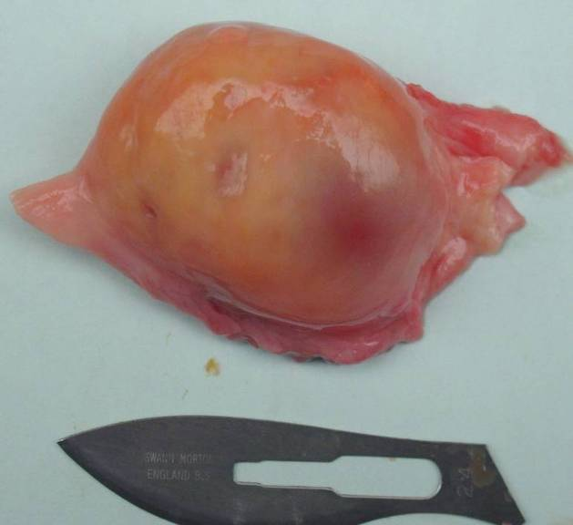
Anoestrus typ II
Rozwój pęcherzyków do stadium pęcherzyka dominującego i atrezji
Kolejna fala wzrostu pęcherzyków następuje 2-3 dni po atrezji
mm
20
19
18
17
16
15
14
12
12
11
10
9
8
7
6
5
4
3
2
Notes:
Lors d‘anoestrus de type II, on observe une croissance folliculaire qui se poursuit jusque qu’au stade de la déviation et de l’apparition d’un follicule dominant. Ni corps jaune, ni kystes ne sont détectés (Markusfeld Vet Rec 1987 121 149-153: Fileden et al. NZ Vet J 1980 131/132 141-142). Cette croissance est ensuite suivie de la régression de ce follicule. Il en résulte 2 à 3 jours plus tard l’apparition d’une nouvelle vague de croissance. Neuf vagues peuvent ainsi se succéder avant d’aboutir à une ovulation (Mc Dougall et al. Res Vet Sci 1995 58 212-216). Cette absence d’ovulation après des croissances folliculaires régulières est sans doute imputable à une synthèse insuffisante d’oestradiol par le follicule en croissance ou à une retroaction positive insuffisante sur la libération de l’hormone lutéotrope.

Slide 14
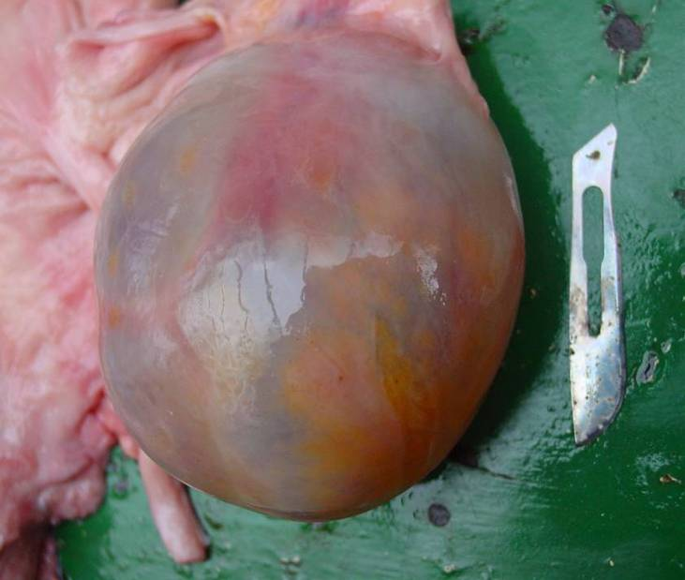
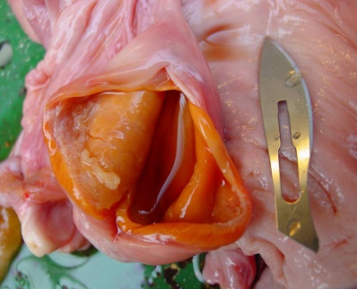
Anoestrus typ III (« torbiele jajnika»)
mm
KF
KF
20
19
18
17
16
KFL
15
14
12
12
11
A
10
9
8
7
6
B
5
4
3
2
Notes:
Ce type d’anoestrus se caractérise sur base de deux examens échographiques réalisés à 7 jours d’intervalle, par la présence d’un follicule dominant de diamètre supérieur à 8 mm en l’absence de corps jaune ou de kyste Markusfeld Vet Rec 1987 121 149-153; Lopez-Gatius et al. Theriogenology 2001 56 649-659). Le follicule dominant persiste sur l’ovaire et le cas échant peut continuer à croître et ainsi se transformer en un kyste qui va persister ou dans 10 à 13 % des cas (Peter Reprod Domest Anim 2004 39 1-7) se lutéiniser. Selon les cas, ce kyste va (A) ou non (B) inhiber durant un temps plus ou moins long l’apparition de nouvelles vagues de croissance folliculaires (Sakaguchi et al. Vet Rec 2006 159 197-201). Ce type d’anoestrus est imputable à une absence de sensibilité hypothalamique à la retroaction positive de l’oestradio;l secrété par le follicule dominant ou aux effets indirects d’hormons métaboliuqes telles l’IGF ou l’insuline sur la réponse folliculaire aux stimulations de l’hormone lutéotrope (Beam et al. J Reprod Fert Suppl 1999 54 411-424).

Slide 15
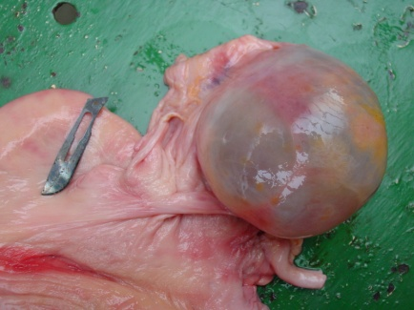

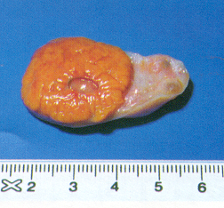
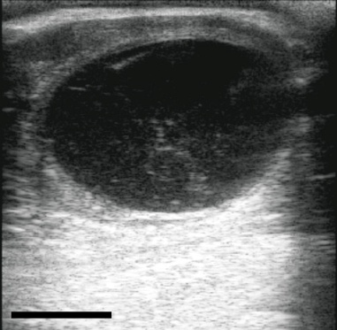
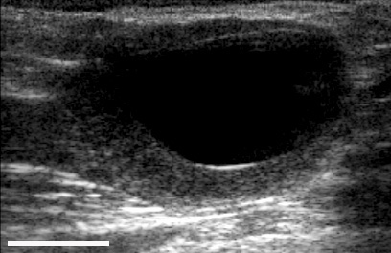
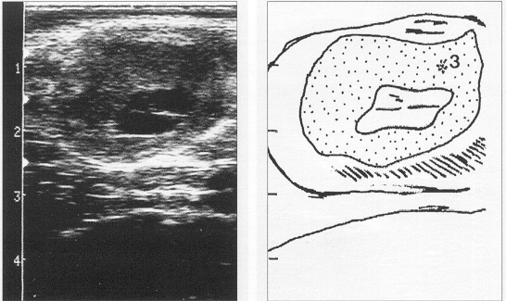
Diagnostyka różnicowa torbieli jajnika (USG >badanie rektalne)
Torbiel pęcherzykowa
Ciałko żółte jamiste
Torbiel luteinowa
20 mm
20 mm

Slide 16
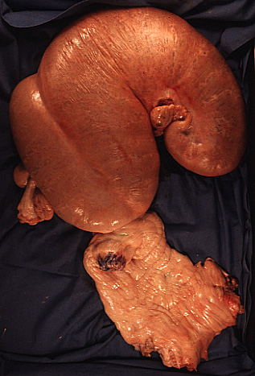
Anoestrus typ IV
mm
20
19
18
17
16
15
14
Pyometra
12
PGF
12
11
10
9
8
7
6
5
4
3
2
Notes:
Dans l’anoestrus de type IV, le follicule dominant poursuit sa croissance jusque l’ovulation. Il s’en suit de manière tout à fait normale le développement d’un corps jaune mais ce corps jaune ne régresse pas et persiste sur l’ovaire.
Cette absence de régression implique une altération du processus lutéolytique. Il est possible que la synthèse d’œstradiol par le follicule en croissance n’ait pas été suffisante que pour induire la formation de récepteurs à l’ocytocine au niveau endométrial et donc empêcher ainsi la libération pulsatile de la PGF2a (Kindahl et al. Prostaglandins 1976 11 871-876). Il est également possible que la synthèse de PGF2a n’ait pas été suffisante du fait de lésions endométriales étendues induites par un pyomètre (Mateus Reprod Domest Anim 2002 37 31-35).

Slide 17
Podsumowanie
Prawidłowy cykl jajnikowy
A IV
KF
A I
A II
A III
Notes:
Lors d’anoestrus de type I , on peut par échographie et sur base d’un double examen réalisé à 7 jours d’intervalle identifier des follicules recrutés de diamètre inférieurs à 8 mm. Ces follicules ne se développement pas et donc ne peuvent atteindre le stade de la déviation ou moins encore celui de la dominance. La cause doit en être trouvée dans un manque de substrat lutéotrope (LH) nécessaire à la croissance du follicule (Jolly et al. J Reprod Fert 1995 49 477 492) au-delà de 3 mm. Entre 1 et 3 mm en effet, la croissance est contrôlée par la FSH (Jaiswal et al. Biol Reprod 2004 71 1244 1251). Ce manque est caractéristique d’un état de sous-nutrition sévère. Cette situation ne devrait se rencontrer que chez moins de 10 % des vaches d’un troupeau (Markusfeld Vet Rec 1987 121 149-153).

Slide 18
Częstotliwość występowania anoestrus

Slide 19
Zapobieganie występowaniu powycieleniowego anoestrus u krów mlecznych (%)
19
Notes:
19
Références
NZ 2003 : Rhodes et al. J.Dairy Sci, 2003, 86, 1876-1894.
USA 2003 : Gumen et al. J.Dairy Sci, 2003, 86, 3184-3194
UK 1998 : Lamming et Darwash Anim Reprod Sci, 1998, 52, 175-190
B 2000 : Opsomer et al. Theriogenology 2000, 53, 841-857
USA Fl Moreira et al. J.Dairy Sci, 2001, 84,1646-1659.
USA K Cartmill et al. J.Dairy Sci 2001, 84, 1051-1059
USA MW Pursley et al. Improved fertility in non cycling lactating dairy cows treated with exogenous progesterone during Ovsynch. Midwestern branch ADSA: 2001, 63 (abs)
USA C Galvao et al. J.Anim.Sci., 2004, 82,3508-3517
USA W Lopez et al. J.Dairy Sci 2004, 87 (Suppl1, 64 (abs)
USA K El Zarkouny et al. J.Dairy Sci 2004,87 1024-1037
Mex 2004 Moreira et al. J.Dairy Sci 87 (Suppl1), 373 (abs)
Austr 2006 Segwagwe et al. JS Afr.Vet Assoc. 2006,77,1,33-39
Autr 1989 Jubb et al. Austr Vet J, 1989,66,334-336

Slide 20
Częstotliwość występowania torbieli jajnika
Fourichon et al., 2000 : meta-analyse (20.000 krów w 196 stadach mlecznych) : 12 % (pomiędzy 3 a 29 %)
Lubbers 1998 (Holandia) : 12.626 laktacji podczas 10 lat w 39 stadach : 7,2 % (1,9 do 11,3 % w zależności od stada)
Erb et Martin, 1980 i Kinsel et Etherington, 1998 (Kanada) 24.356 laktacji : 9,3 %
jeżeli > 10 % : problem dotyczy stada
Notes:
Considering studies with huge numbers of cows, the frquency of cysts is between 7 and 12 %. Also, we can consider that at the herd level, the threshold value can be 10 %.

Slide 21
Etiopatogeneza anoestrus

Slide 22
Ujemny bilans energetyczny
ENVAlfort
Wpływ na anoestrus typ 1, 2, i 3
oddziaływanie poprzez inhibicję syntezy i/lub uwalniania LH
22

Slide 23
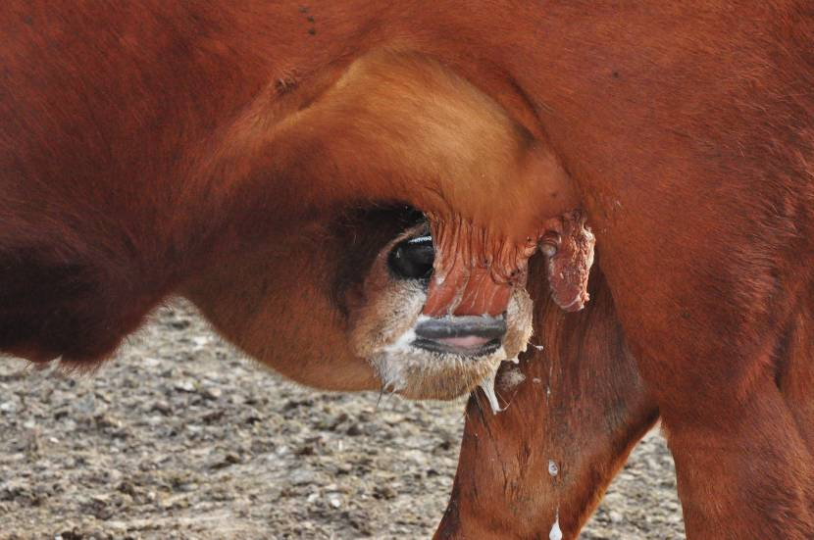
Krowa karmiąca cielę
Wpływ na anoestrus typ 1, 2, i 3
oddziaływanie poprzez hamowanie syntezy i/lub uwalniania LH
23

Slide 24
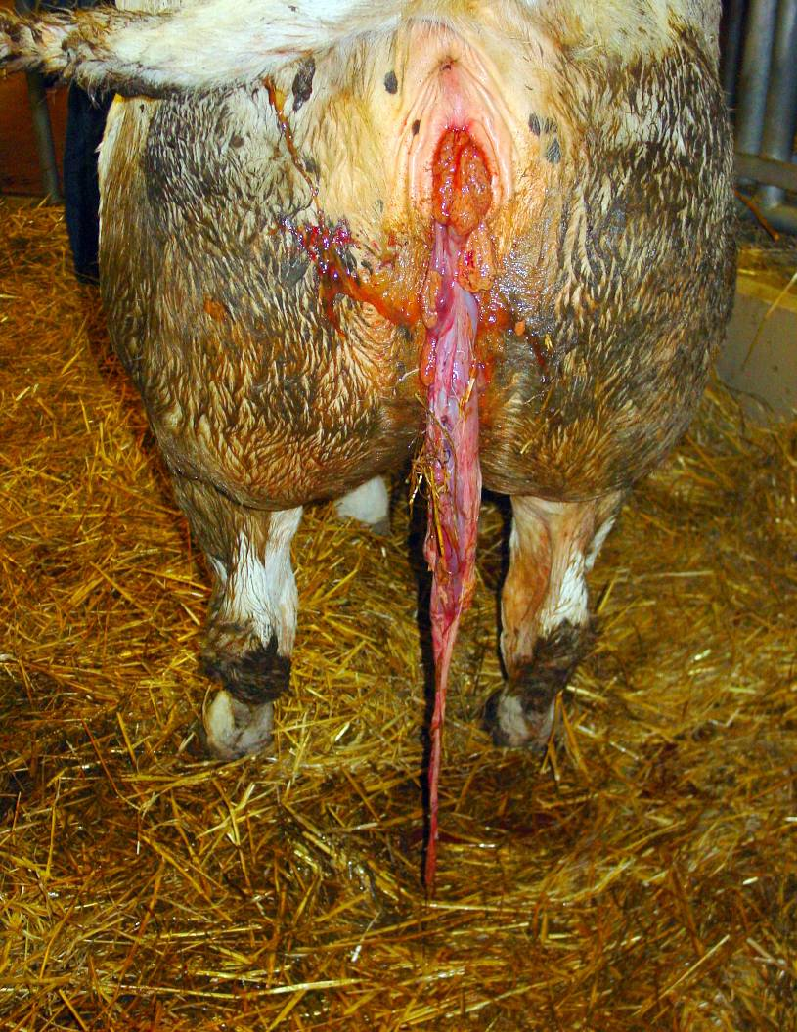
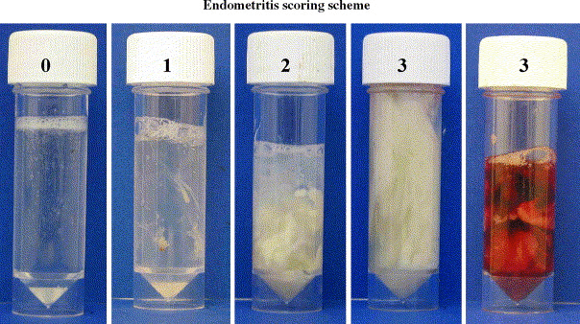
Patologie w okresie poporodowym zatrzymanie łożyska, ostre zapalenie macicy, kliniczne zapalenie macicy
Wpływ na anoestrus typ 4 (pyometra)
oddziaływanie poprzez inhibicję syntezy PGF
24

Slide 25
Czynniki ryzyka w przypadku powstawania torbieli jajnika
środowisko
Oś podwzgórzowo
-przysadkowa
zwierzę
Liczba laktacji
Poziom produkcji mlecznej
Okres poporodowy
Nieprawidłowości w
okresie poporodowym
Genetyka
Pora roku
Stres
Ściana pęcherzyka
Kortyzol
Ujemny bilans energetyczny
Żywienie
Hamowanie LH
Hipoinsulinemia
Hipoglikemia
Spadek leptyny
spadek IGF1
Wzrost NEFA
I ciał ketonowych
Spadek LH/FSH
Spadek GnRH

Slide 26
Strategie postępowania
możliwości
metody zootechniczne (hodowlane) : odsadzenie i kontrola żywienia
programy hormonalne : PGF, GnRH, hCG, ecG, progestageny

Slide 27
Możliwości leczenia hormonalnego poporodowego anoestrus

Slide 28
Pierwsze zalecenie
właściwe rozpoznanie dotyczącego ustalenia przyczyn poporodowego anoestrus na podstawie wywiadu, badania rektalnego, badania ultrasonograficznego, BCS i badania vaginoskopowego
Drugie zalecenie
Unikać leczenia hormonalnego każdego anoestrus ( z wyjątkiem pyometry) podczas pierwszych 50 do 60 dnie po wycieleniu .
Trzecie zalecenie
Szybkie rozpoznawanie i leczenie zakażeń macicy (m.in. pyometra).
Czwarte zalecenie
Unikać leczenia hormonalnego u krów z BCS niższym niż 2.5

Slide 29
Anoestrus typ I (« nieaktywne jajniki »)
Patologiczny funkcjonalny anoestrus stopień 1
Brak wskazań do leczenia hormonalnego :
wzrost BCS
Anoestrus typ II : wzrost pęcherzyków ale bez owulacji
Patologiczny funkcjonalny anoestrus stopień 2
Progestageny
Wraz z GnRH, eCG
Anoestrus typ III (« torbiele jajnika»)
PGF, GnRH, hCG, Progestageny
Anoestrus typeIV : (pyometra)
PGF
Rozpoznanie anoestrus (podczas cyklu )
PGF (różne protokoły)
stosowanie oestradiolu jest zabronione w Europie
Monoterapia GnRH jest nieefektywna w przypadku anoestrus typu I i II

Slide 30
Główne zasady
10
GnRH
2
1
9
8
4
5
eCG
6
GnRH
7
usunięcie PRID/CIDR/implantu
3
PGF2a
Notes:
Obtaining an ovulation (1) presupposes optimal growth of follicular wave (2). The terminal growth can be achieved if we induce a decrease of progesterone (3) by the removal of a progestogen or by the injection of PGF2a to induce luteolysis of the corpus luteum eventually present. The decrease of P4 is essential for optimal release of FSH (4) for follicular growth and LH (5) for ovulation. In anostrus animals, FSH effect can be reenforced by the injection of eCG (6). Similarly injection of GnRH (7) can reenforce LH release. The emergence at the optimum time (ie within which the oocyte can assure the best chance of being fertilized) of this wave of follicular atresia involves atresia (8) of the FD of the previous wave of follicular growth (9), if present at time of treatment. The atresia may be obtained indirectly by GnRH (10), the injection may induce ovulation or luteinization of FD and in a second time.

Slide 31
Możliwości leczenia hormonalnego anoestrus typu II

Slide 32
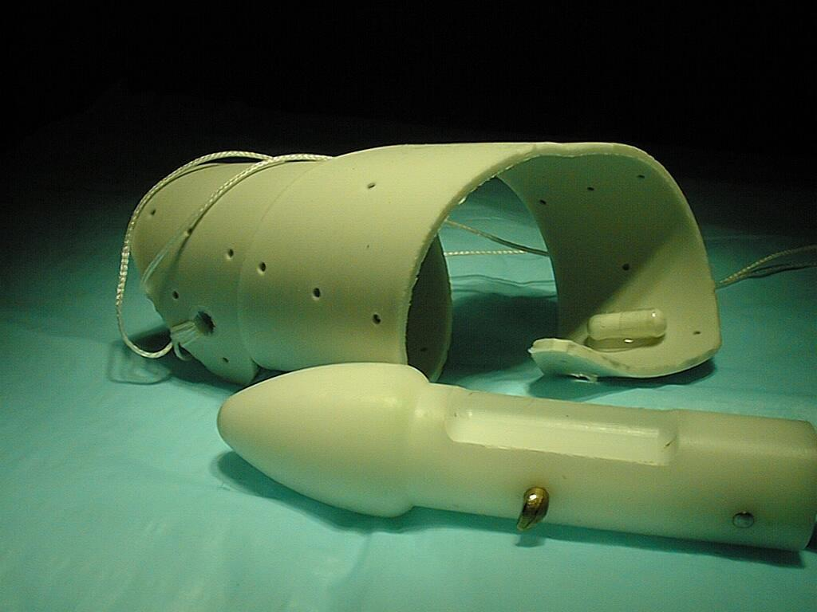
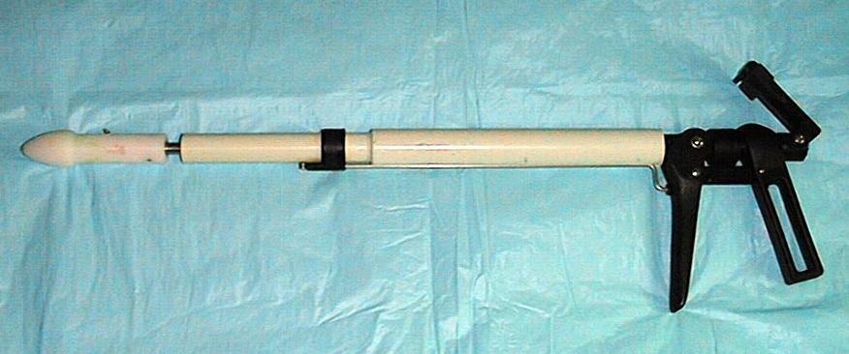
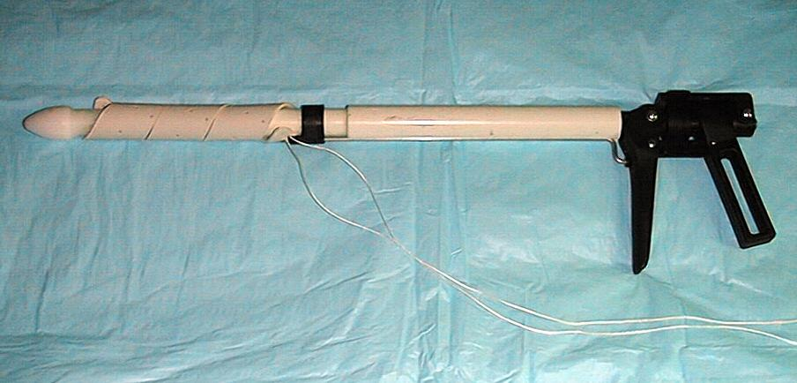
zastosowanie progestagenów w terapii anoestrous
PRID CEVA (progesterone relasing intravaginal device : progesterone 1,5 g) :
X

Slide 33
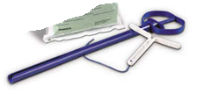
zastosowanie progestagenów w terapii anoestrous
Easi-breed CIDR Pfizer (Controlled internal drug releasing device : progesterone 1,38 g)

Slide 34
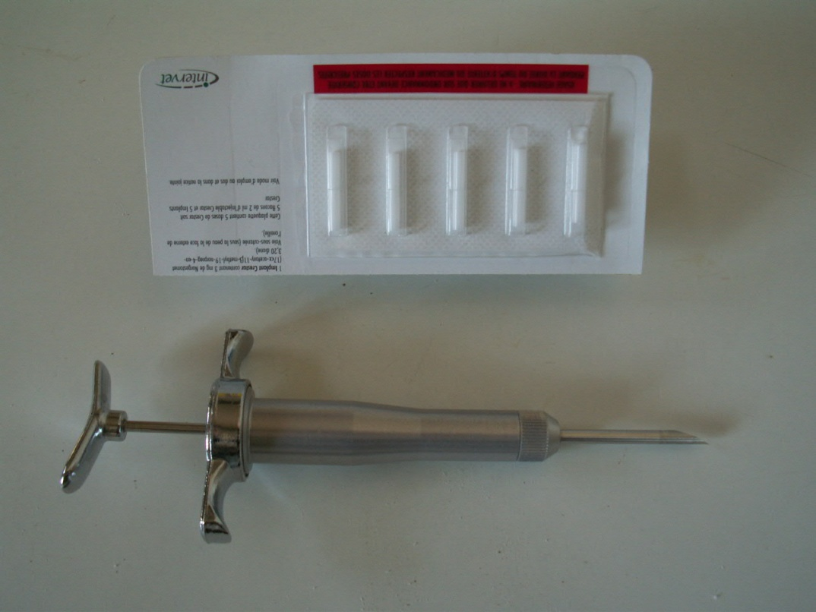
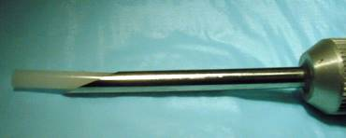
zastosowanie progestagenów w terapii anoestrous
Crestar (norgestomet 3 mg) : Intervet

Slide 35
Zastosowanie progestagenów w programach hormonalnych (protokołach) w terapii anoestrous
Jałówki i krowy podejrzane o występowanie cyklów
GnRH
PGF2a
Czas AI
Progestageny (Progesterone/norgest) (7 - 9 dzień)
24
48
56
72
96
GnRH
eCG 500 UI
AI podczas
zaobserwowanych
objawów rujowych
Jałówki i krowy nie wykazujące objawów cyklu

Slide 36
Możliwości leczenia hormonalnego anoestrus typu III (torbiele jajnika)

Slide 37
Leczenie torbieli pęcherzykowych
hCG lub GnRH
7 -14 dzień
PGF2a
2 -5 dzień
GnRH
Oestrus

Slide 38
Leczenie torbieli pęcherzykowo-luteinowych
PGF2a
2 - 5 dzień
GnRH
Oestrus

Slide 39
Możliwości : progestagen-GnRH-PGF
Bartolome et al. Theriogenology, 2005,63,1643-1658.
TAI 16
godzin
PRID/CIDR (7 j)
Oestrus
GnRH
PGF2a d7
GnRH d9

Slide 40
Leczenie torbieli jajnika z zastosowaniem protokołu Ovsynch
AI
16 – 24 godziny
0
7
9
GnRH
PGF2a
GnRH

Slide 41
Porównanie różnych strategii leczenia hormonalnego torbieli jajnika
(Hanzen et al. Ann.Med.Vet. 2008)
Zastosowane leczenie | N | PR (%)
PRID (12d) + OB | 63 | 14 do 28
GnRH (J0)-PGF(J14) | 62 | 8 do 16
GnRH-PGF (J0)-PGF(J14) | 65 | 22 do 36
OVSYNCH | 791 | 17
GnRH(J0)-Ovsynch(J8) | 89 | 30

Slide 42
Możliwości leczenia hormonalnego anoestrus typu IV (pyometra)
PGF jest lekiem z wyboru, zalecane jest jedno- lub dwukrotne podanie, w odstępie 7- 10 dni, po zastosowaniu preparatów wewnątrzmacicznych podczas indukcji rui
stosowanie progestagenów nie jest rekomendowane

Slide 43
Możliwości leczenia hormonalnego wykrytego anoestrous
(krowy wykazujące objawy cyklu)

Slide 44
Zalecenia ogólne
Podanie PGF2a doprowadzi do luteolizy w przypadku obecności ciałka żółtego (> 2cm)
  Brak reakcji w metoestrus, prooestrus czy oestrus
  Należy zawsze wykluczyć ciążę
  Im wcześniej PGF2 zostanie zastosowany podczas dioestrus, tym krótszy będzie interwał czasowy do momentu wejścia w estrus
Dwie możliwości
  Podejście indywidualne w celu indukcji rui
  Podejście grupowe w celu synchronizacji rui

Slide 45
Dlaczego PGF2a nie zawsze wykazuje aktywność ?
Warunki przechowywania
środowisko : T° ?
Trafność rozpoznania
Badanie rektalne : 75%
US/P4 : 90 %
Iniekcja : IM
PGF2a : 100 %
Oestrus 65 %
45

Slide 46
Porównanie dinolytiku i cloprostenolu
Stevenson JS, Phatak AP. Theriogenology, 2010, 73, 1127-1138
(doświadczenie 1 : 1077 krów i doświadczenie 2 : 396 krów)
 | Cloprostenol | Dinoprost
Doświadczenie 1 : % luteolizy | 86,6 | 91,3
Doświadczenie 1 : % ciąż | 36.7 | 37.8
Doświadczenie 2 : % luteolizy | 69.1 | 78.5
Doświadczenie 2 : % ciąż | 31.3 | 32.8
46

Slide 47
różne protokoły
Presynch
PGF2a
GnRH
PGF2a
Select synch
PGF2a
GnRH
PGF2a
GnRH
Ovsynch
GnRH
PGF2a
GnRH
Cosynch
0
12
14
12 - 14
0
1
2
3
4
5
6
7
8
9
10
GnRH
PGF2a
ECP
Heatsynch

Slide 48
Protokoły inseminacyjne
Protokół Ovsynch : TAI (Timed Artificial insemination)
  16 do 18 lub 16 do 20 godzin po iniekcji GnRH
TAI (jednokrotna lub dwukrotna)
po PGF
jałówka
24
48
60
65
72
80
96
PGF2a
krowa
24
48
60
72
75
84
96
Wykrywanie rui

Slide 49
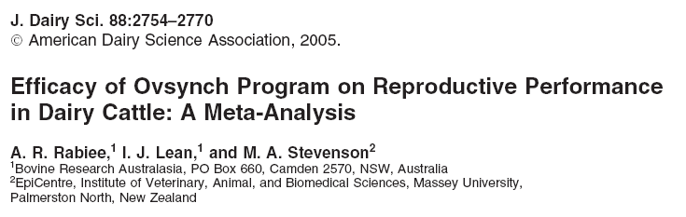
Wnioski na podstawie metaanalizy (71 doświadczeń opublikowanych w 53 czasopismach )
1. Wskaźnik zapłodnień i ciąż uzyskanych w wyniku zastosowania prostaglandyn, Select Synch, i zmodyfikowanego Ovsynch (m.in. presynch i CoSynch). Programy te wykazywały podobną skuteczność do Ovsynch
2. Ovsynch program jest korzystny w przypadku krów mlecznych. Manipulacje bez wykrycia rui jeżeli CR i PR ulegną zwiększeniu.
3 koszty związane z wycieleniem i zastosowaniem hormonów powinny zostać poddane szczegółowej analizie w momencie rozważania decyzji o ich wprowadzeniu do rutynowego postępowania .

Slide 50
Wnioski
Powycieleniowy anoestrus jest najważniejszą przyczyną wzrostu liczby dni wolnych.
Badanie rektalne i ultrasonograficzne są najskuteczniejszymi metodami do wykrywania powycieleniowego anoestrus
Wyżej wymienione metody wraz z analizą BCS powinny być stosowane pomiędzy 20 a 50 dniem i po 50 do 70 dni w w sytuacji, gdy krowa nie wykazuje objawów rujowych
Metody hormonalne pozostają relatywnie drogie i mniej skuteczne wobec właściwego zarządzania rozrodem stada oraz hodowlą .

